Slide 1
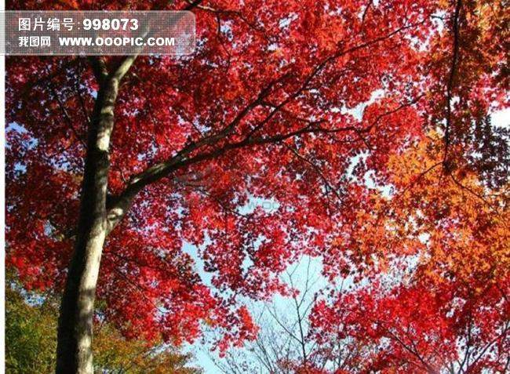

Slide 2
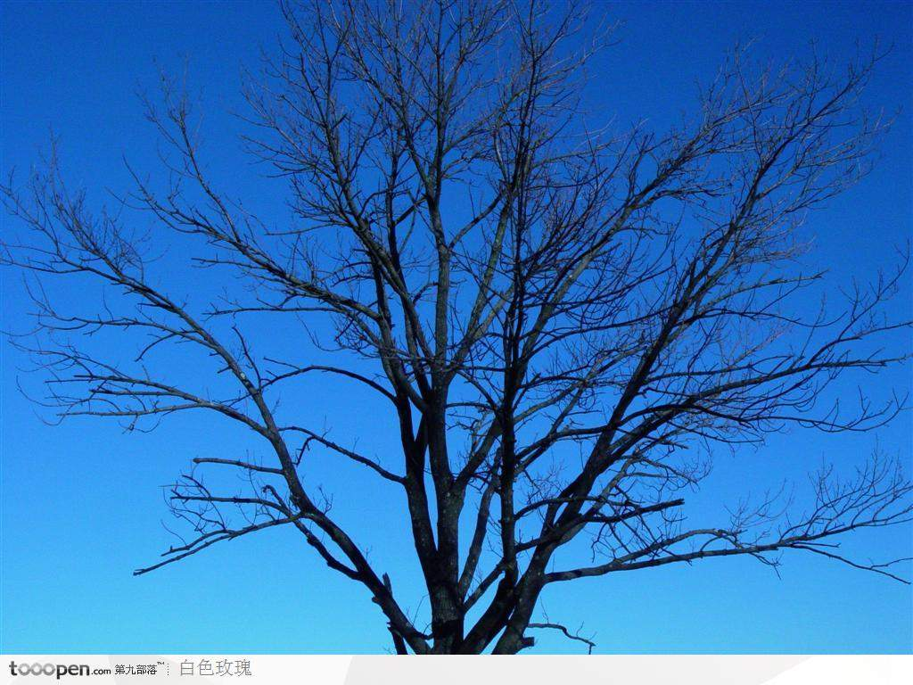


Slide 3


yí shù fēng yè dōu
咦，树上的枫叶都到哪儿去了？

Slide 4

我会读
hǎo yǒu xīn
好 友 心
shēng cūn quán
生 村 全

Slide 5

qiū
xiĕ xìn
guǒ
秋天
写信
裹上
gū niang
shí wù
姑娘
山村
食物
zhāi
piàn
péng you
摘下
片片枫叶
好朋友
Notes:
ghfgsdgesh

Slide 6

她给哪些好朋友写了信？

Slide 7


大雁
秋姑娘给________、________、________、和________这些好朋友们写了信。
青蛙
松鼠
山村孩子

Slide 8


yì fēnɡ xiě ɡěi nán qù de dà
一 封 写 给 南 去 的 大
yàn rànɡ tā men lù shɑng
雁，让 它 们 路 上
duō jiā xiǎo xīn
多 加 小 心。
多 加 小 心

Slide 9
我会学
模仿
1、她还给哪些好朋友写了信？
2、写了什么？
3、为什么要写呢？

Slide 10
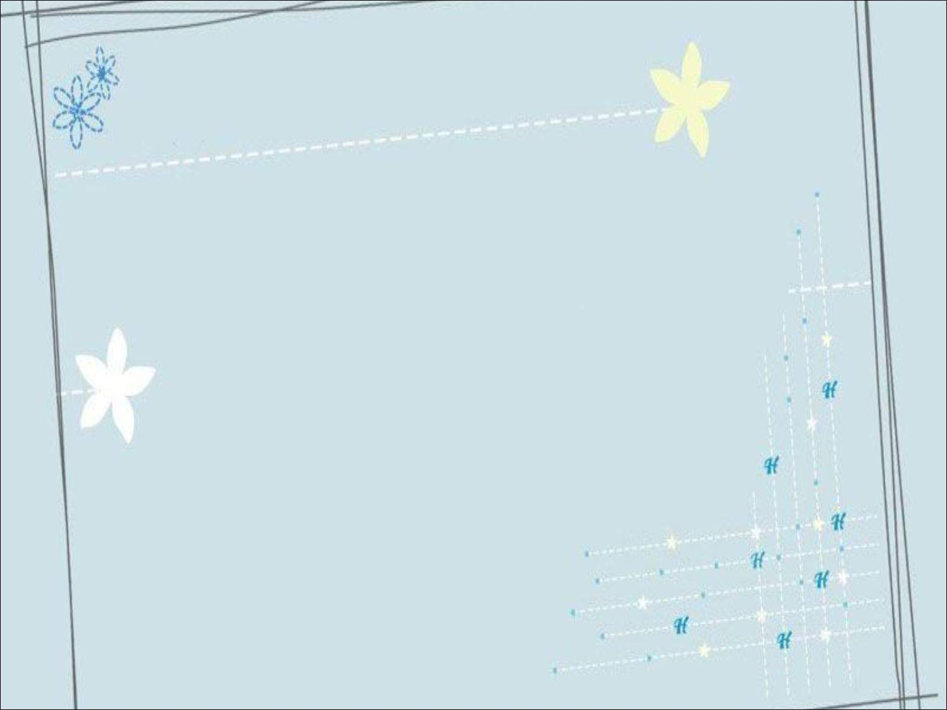
一封写给要冬眠的青蛙,盖好被子别着凉生病。
一封写给贪玩的松鼠，快准备好充足的食品。
再写一封给山村孩子，别忘了给小树裹上“冬衣”。

Slide 11



冬眠
yī fēnɡ xiě ɡěi yào dōnɡ mián de qīnɡ wā
一 封 写 给 要 冬 眠 的 青 蛙,
ɡài hǎo bèi zǐ
盖 好 被 子
bié zháo liánɡ shēnɡ bìnɡ
别 着 凉 生 病 。
盖 好 被 子

Slide 12
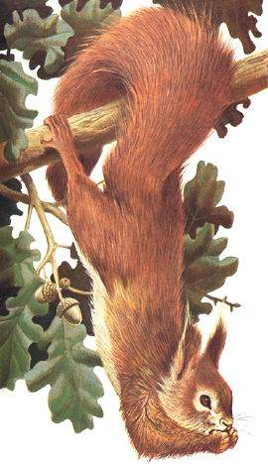


yì fēnɡ xiě ɡěi tān wán de
一 封 写 给 贪 玩 的
Sōnɡ shǔ kuài zhǔn bèi hǎo
松 鼠， 快 准 备 好
chōnɡzú de shí wù
充 足 的 食 物。
充 足 的 食 物。

Slide 13
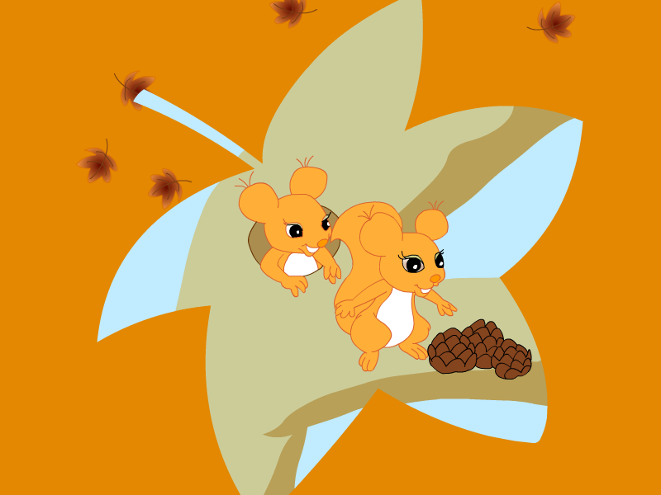

Slide 14
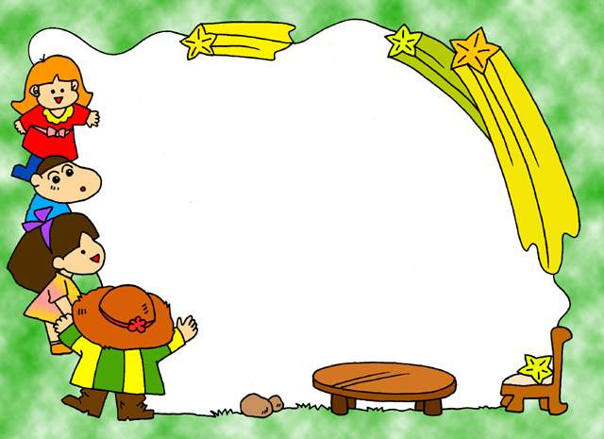
zài xiě yì fēnɡ ɡěi shān cūn
再 写 一 封 给 山 村
hái zi bié wànɡ le ɡěi xiǎo shù
孩 子别 忘 了 给 小 树
ɡuǒ shɑnɡ dōnɡ yī
裹 上 “冬 衣”。
裹 上 “冬 衣”

Slide 15
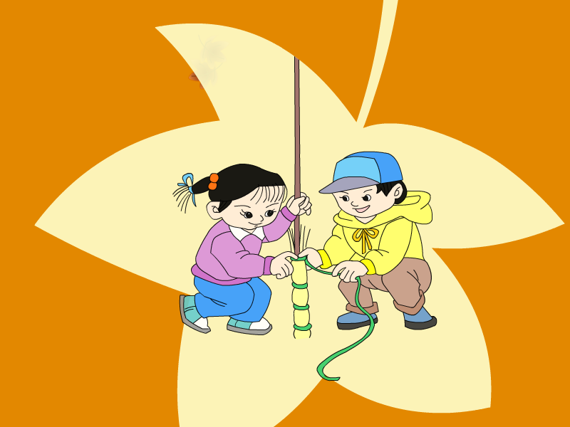

Slide 16

一封写给南去的大雁，让它们路上多加小心。
一封写给要冬眠的青蛙,盖好被子别着凉生病。
一封写给贪玩的松鼠，快准备好充足的食品。
再写一封给山村孩子，别忘了给小树裹上“冬衣”。

Slide 17

yí shù fēng yè dōu
咦，树上的枫叶都到哪儿去了？
哈，全被秋姑娘
写了信！

Slide 18

我会背
一封写给( ) ,让它们路上( ) ;一封写给要( ) ,盖好被子( ) ;一封写给( ) 快准备好( ) ;再写一封给( ),别忘了给小树( )。咦,（ ）都到哪儿去了?哈,全被秋姑娘写了信！
南去的大雁
多加小心
冬眠的青蛙
别着凉生病
贪玩的松鼠
充足的食物
山村孩子
裹上“冬衣”
树上的枫叶

Slide 19
shēng
生

Slide 20
cūn
村

Slide 21
quán
全

